Slide 1
МКДОУ «Детский сад №3 п.Теплое»
Задачи в стихах
Подготовил воспитатель
подготовительной к школе группы
Безбородова Л.Н

Slide 2
Цель: Формирование вычислительных навыков у детей.
Задачи: Закреплять умение решать задачи на сложение и вычитание. Учить понимать поставленную задачу и решать её совместно и самостоятельно. Воспитывать дружеские взаимопонимания.

Slide 3

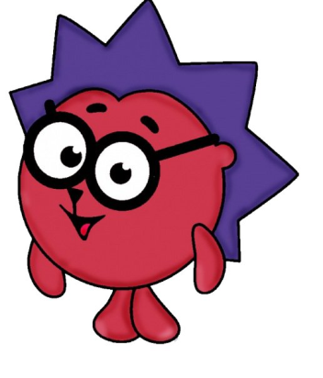
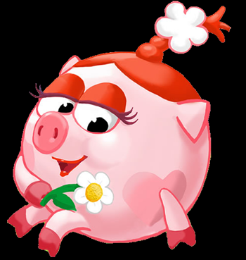

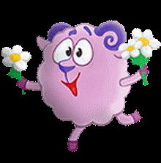

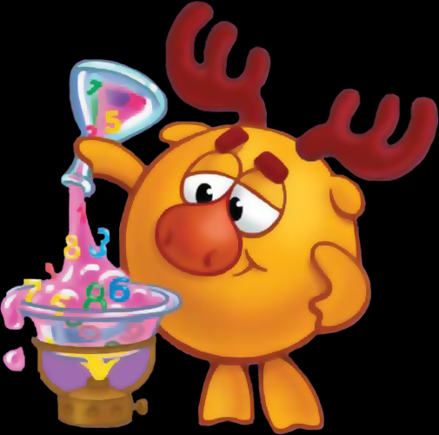
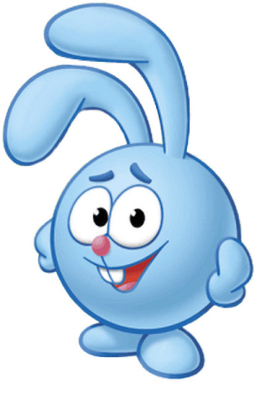

Задачи в стихах
Решай задачи
вместе с любимыми героями

Slide 4
Три ромашки-желтоглазки,
Два весёлых василька
Подарили маме дети.
Сколько же цветов в букете?

Slide 5
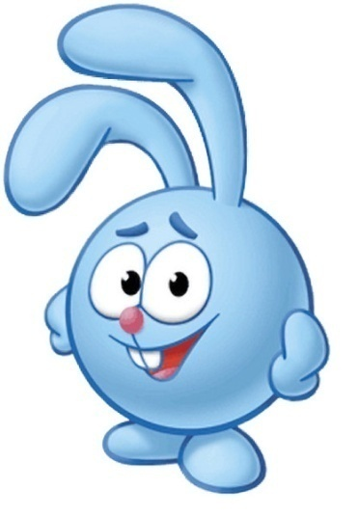
Кто там в роще «тук-тук-тук»?
Это дятел поднял стук.
И ещё двух слышу я.
Сколько дятлов здесь, друзья?

Slide 6

Картошки много накопали,
Здесь 3 мешка, там целых 5.
Так сколько же мешков собрали?
Кто мне поможет сосчитать?

Slide 7

Постирала мама с дочкой
Десять носовых платочков.
Четыре подсохло – гладить их.
Сколько штук ещё сырых?

Slide 8
На тарелочке семь слив,
Вид их очень уж красив.
Съел четыре сливы Павел.
Сколько мальчик слив оставил?

Slide 9
В шкафу на полочке 6 книг.
Я прочитала две из них.
А сколько книг ещё читать?
Вы это можете сказать?

Slide 10

Пять синиц на ветку сели,
К ним две галки прилетели.
Сосчитайте быстро, детки,
Сколько птиц сидит на ветке?

Slide 11
Вот девять маленьких ребят,
Они на двух скамьях сидят.
Семь ребятишек на одной,
А сколько деток на другой?

Slide 12

Купила школа для детей
Три белых, шесть цветных мячей.
Так сколько же всего мячей
Купила школа для детей?

Slide 13
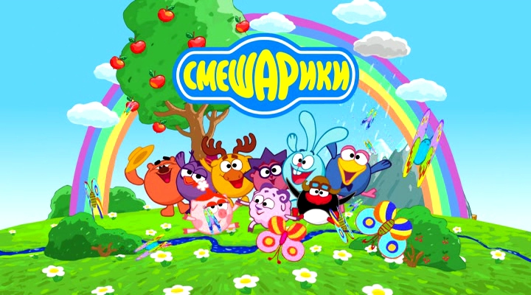
Молодцы!

